Slide 1


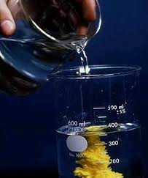
Grado en Ingeniería Industrial
Fundamentos Químicos de la Ingeniería
Tema 5:
Equilibrios en disolución acuosa
José Lorenzo Balenzategui
Centro Asociado de Guadalajara

Slide 2

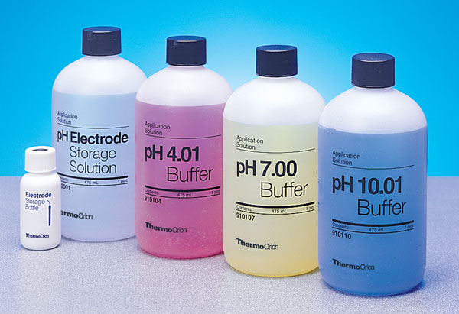
Contenido
Tema 5. Equilibrios en disolución acuosa
➔ |  | 1. Equilibrios ácido-base
 |  | 1.1 Concepto de ácidos y bases 1.2 Fuerza relativa de ácidos y bases 1.3 Auto-ionización del agua 1.4 Soluciones de ácidos y bases fuertes 1.5 Concepto de pH de una solución 1.6 Soluciones de ácidos y bases débiles 1.7 Propiedades ácido-base de las soluciones de sales 1.8 Efecto del ión común 1.9 Soluciones amortiguadoras 1.10 Curvas de titulación ácido-base
➔ |  | 2. Equilibrios de solubilidad
 |  | 2.1 La constante del producto de solubilidad, K_{ps} 2.2 Relación entre solubilidad y K_{ps} 2.3 Factores que afectan a la solubilidad 2.4 Precipitación y separación de iones

Slide 3
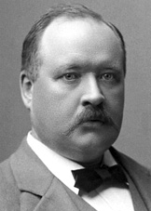

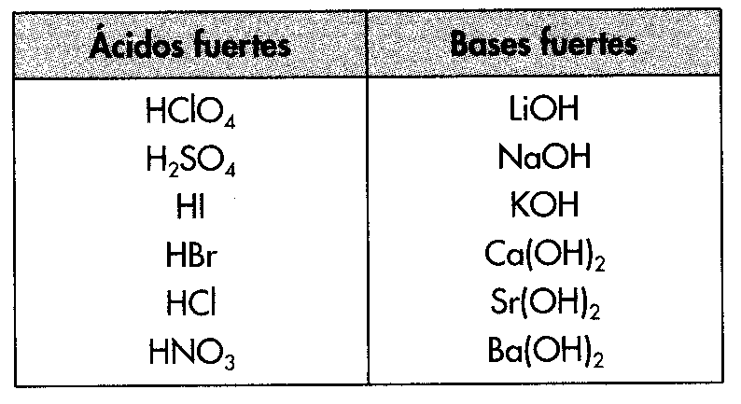
Tema 5. Equilibrios en disolución acuosa
uned
1. Equilibrios ácido-base
1. Concepto de ácidos y bases
fuertes
débiles
electrolitos
no electrolitos
Compuestos solubles en agua
↑ Electrolitos = sustancias que al disolverse en el agua se ionizan o disocian en sus iones constituyentes y conducen la electricidad
Concepto de ácidos y bases de Arrhenius
Solo válido para disoluciones acuosas.
Al disolverse en el agua:
Ácidos → sustancias que aumentan concentración de iones H⁺
Bases → sustancias que aumentan concentración de iones OH‒
Svante August Arrhenius
(1859-1927)
Los ácidos y bases fuertes se ionizan o disocian completamente:
Ácido fuerte → H₃O⁺_{(ac)} + anión
Base fuerte → OH‒ + catión
3

Slide 4
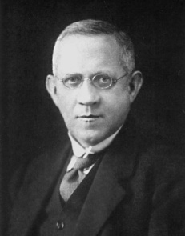
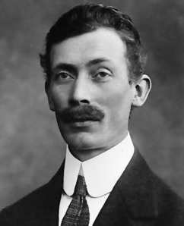
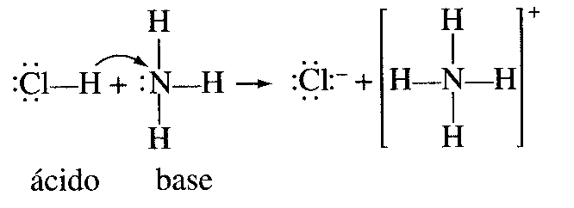
Tema 5. Equilibrios en disolución acuosa
uned
1. Equilibrios ácido-base
1. Concepto de ácido-base
Concepto de ácidos y bases de Bronsted y Lowry (1923)
ácido = especie que puede transferir un protón (H⁺) a otra
base = especie que puede aceptar un protón (H⁺)
Thomas Martin Lowry
(1874 – 1936)
Johannes Niclaus Bronsted
(1879 – 1947)
→ Ejemplos:
ácido
base
Reacción ácido-base = reacción de transferencia de un protón.
Válido también para reacciones que no transcurren en disolución acuosa
→ Ejemplo:
→ en fase gaseosa
4

Slide 5
Tema 5. Equilibrios en disolución acuosa
uned
1. Equilibrios ácido-base
1. Concepto de ácido-base
Concepto de ácidos y bases de Bronsted y Lowry (1923)
Para transferir el protón siempre aparecen juntos un ácido y una base: un ácido debe tener un átomo de hidrógeno, y una base debe tener un par de electrones no compartidos para enlazar con el H⁺
Cuando un ácido y una base difieren por la pérdida o ganancia de un protón se llaman par ácido-base conjugado.
→ Ejemplo:
ácido conjugado de
base conjugada de
especies anfóteras o anfipróticas = sustancias que pueden comportarse como ácidos o como bases según la reacción.
→ Ejemplo:
ácido
base
base
ácido
5

Slide 6
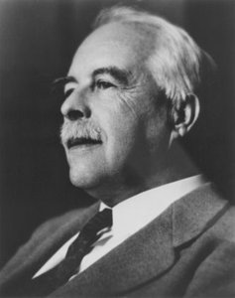
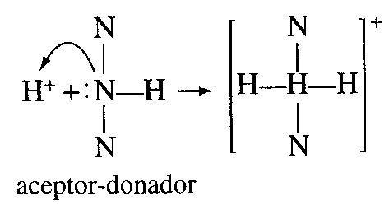
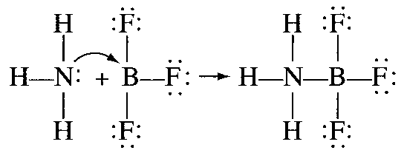
Tema 5. Equilibrios en disolución acuosa
uned
1. Equilibrios ácido-base
1. Concepto de ácido-base
Concepto de ácidos y bases de Lewis
Ácido de Lewis = sustancia aceptora de electrones
Base de Lewis = sustancia donadora de electrones
Reacción ácido-base = reacción de transferencia o intercambio de pares de electrones.
Una base de Bronsted-Lowry es también base de Lewis, pero la base de Lewis puede donar el par de electrones a otra especie que no sea sólo el H⁺
El H⁺ no es el único ácido de Lewis
Gilbert Newton Lewis
(1875 – 1946)
→ Ejemplos:
base
ácido
↑ Al compartir pares de electrones se forma enlace covalente, y como el par de electrones lo aporta una de las especies es enlace covalente coordinado.
6

Slide 7
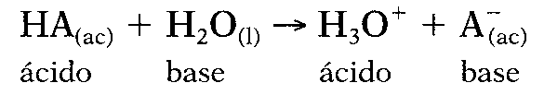
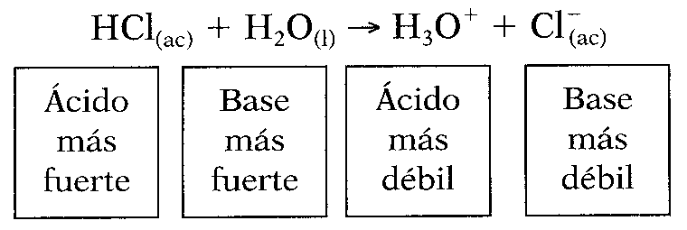
Tema 5. Equilibrios en disolución acuosa
uned
1. Equilibrios ácido-base
2. Fuerza relativa de ácidos y bases
De acuerdo con su fuerza relativa como donadores y aceptores de protones, los ácidos y bases se clasifican en fuertes, débiles y muy débiles.
cuanto más fuerte es un ácido, más débil es su base conjugada.
cuanto más débil es un ácido, más fuerte su base conjugada.
Un ácido:
es fuerte si sus moléculas se disocian totalmente en agua;
es débil si se disocian solo parte de las moléculas y hay pocos iones H₃O⁺.
→ Ejemplo:
Ácido más fuerte
Base más fuerte
Ácido más débil
Base más débil
↑ Los términos ‘fuerte’ y ‘débil’ se usan de forma comparativa pero también se miden de forma cuantitativa
7

Slide 8
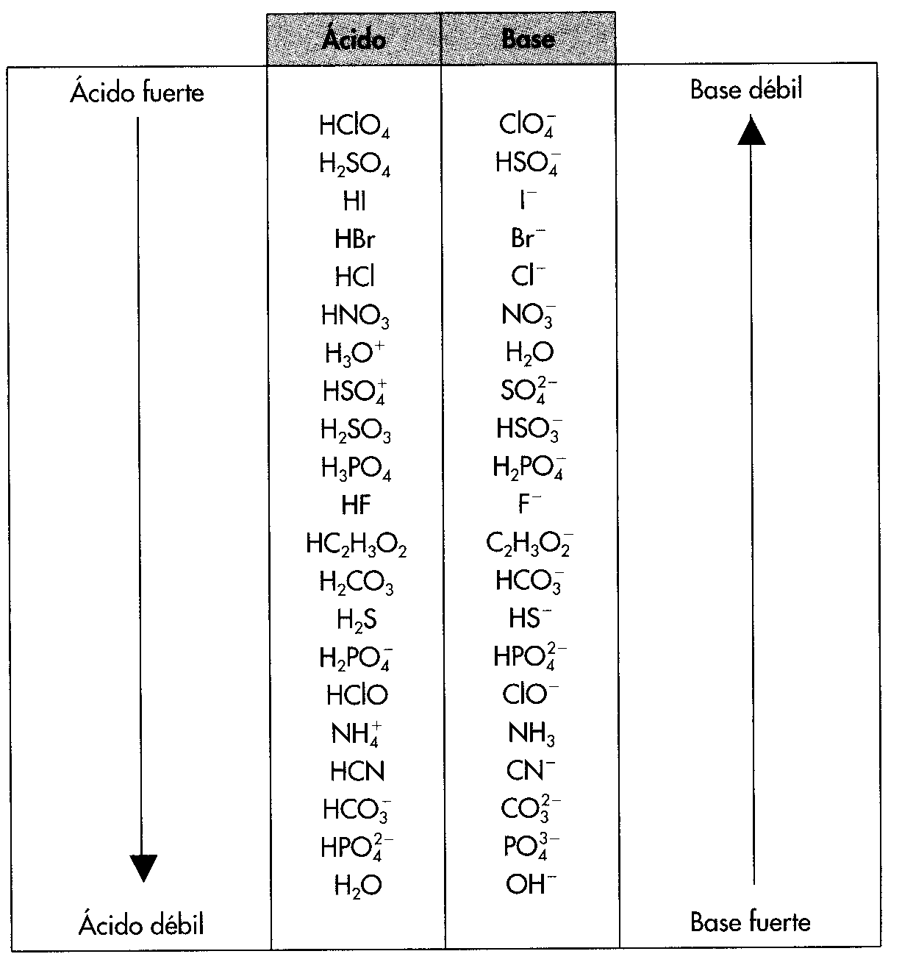
Tema 5. Equilibrios en disolución acuosa
uned
1. Equilibrios ácido-base
2. Fuerza relativa de ácidos y bases
← Una reacción ácido-base transcurre siempre en el sentido de producir el ácido más débil o la base más débil
8

Slide 9

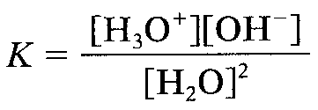


Tema 5. Equilibrios en disolución acuosa
uned
1. Equilibrios ácido-base
3. Autoionización del agua
La autoionización del agua se refiere a la reacción entre moléculas de H₂O para producir iones hidróxido OH‒ e hidronio, H₃O⁺.
ácido fuerte
base fuerte
La constante de equilibrio de la reacción es:
La concentración de H₂O es muy grande y permanece prácticamente constante (~55M a 25º)
Constante del producto iónico del agua:
Para el agua pura, a 25º, y expresando las concentraciones en mol/L:
↑ Válida también para disoluciones acuosas diluidas
9

Slide 10


Tema 5. Equilibrios en disolución acuosa
uned
1. Equilibrios ácido-base
3. Autoionización del agua
El producto de las concentraciones de iones OH‒ y H₃O⁺ es constante a una temperatura dada. A 25 ºC la constante del producto iónico vale:
Para el agua pura a 298 K:
Al añadir un ácido o una base al agua, las concentraciones de OH‒ y H₃O⁺ se modifican, pero el producto se mantiene constante
Disolución ácida
Disolución neutra
Disolución básica o alcalina
10

Slide 11


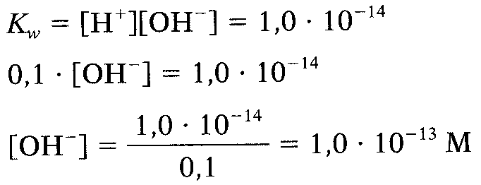
Tema 5. Equilibrios en disolución acuosa
uned
1. Equilibrios ácido-base
4. Soluciones de ácidos y bases fuertes
Una base o un ácido fuertes se disocian totalmente en agua
→ Ejemplo:
← En disoluciones totales la flecha solo tiene un sentido
← Expresión simplificada, omitiendo la ionización del agua
Al añadir un ácido fuerte (o una base fuerte), la concentración de [H⁺] (o de [OH‒] ) debida a la autoionización del agua se desprecia
→ Ejemplo:
una disolución 0,1M de HCl en agua
[H⁺] ≈ 0,1M
↑ En una disolución de una base fuerte ocurre lo mismo, la ionización es total y [OH–] del agua se desprecia
11

Slide 12


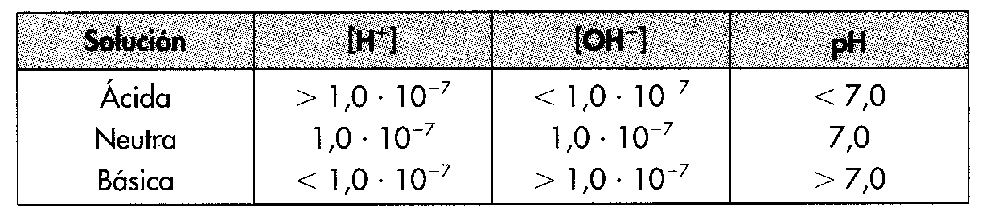
Tema 5. Equilibrios en disolución acuosa
uned
1. Equilibrios ácido-base
5. Concepto de pH de una solución
Las concentraciones de [H⁺] y [OH⁻] en soluciones acuosas tienen mucha importancia para muchos procesos químicos, y su control dentro de unos límites es fundamental
Cuando las concentraciones de estos iones son bajas, se expresa la acidez de la disolución en forma del pH = logaritmo negativo de la concentración molar de [H₃O⁺]:
← pH es abreviatura de “pondus Hidrogenii” (“peso del Hidrógeno”)
Para una disolución neutra con [H⁺] = 1,0×10⁻⁷ a 25ºC:
12

Slide 13





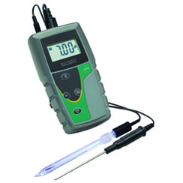
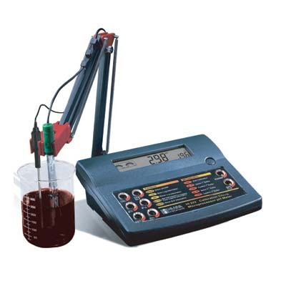
Tema 5. Equilibrios en disolución acuosa
uned
1. Equilibrios ácido-base
5. Concepto de pH de una solución
El pH se puede calcular también para soluciones básicas en las que se conoce [OH⁻], bien calculando la concentración de [H⁺] o bien utilizando el pOH, definido de forma análoga:
Una concentración que varía en un factor 10, hace variar el pH en 1.
Si [H⁺] = 0,01 M → pH = ‒ log 0,01 = 2
Si [H⁺] = 0,10 M → pH = ‒ log 0,10 = 1
← el pH se mide en el laboratorio mediante pHmetros →
digitales o mediante indicadores ácido-base (menos precisos)
13

Slide 14
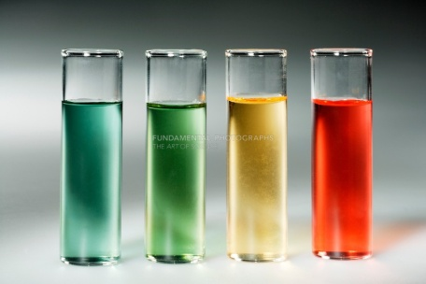
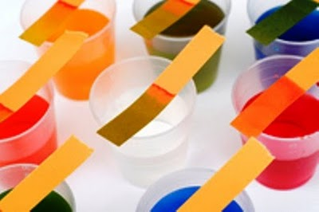
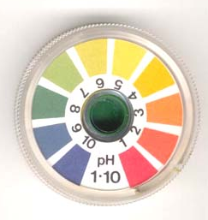
Tema 5. Equilibrios en disolución acuosa
uned
1. Equilibrios ácido-base
5. Concepto de pH de una solución
Acidez
Basicidad
14

Slide 15


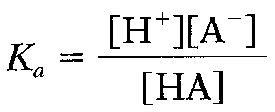
Tema 5. Equilibrios en disolución acuosa
uned
1. Equilibrios ácido-base
6. Soluciones de ácidos y bases débiles
Una base o un ácido débiles no se disocian totalmente en agua y sus reacciones no son completas. En este caso, se debe analizar el equilibrio entre las concentraciones de la mezcla, que se determinan a partir de la constante de equilibrio.
Equilibrio de la ionización de ácidos débiles
Una solución acuosa de un ácido monoprótico débil sería:
omitiendo la ionización del agua →
La constante de equilibrio de la reacción K_{a} se llama constante de disociación del ácido.
Cuanto mayor es K_{a}, más fuerte es el ácido y mayor es su tendencia a la ionización
El grado de ionización es la fracción de moléculas ácido que se ionizan. El porcentaje de ionización es el grado de ionización expresado en %.
15

Slide 16
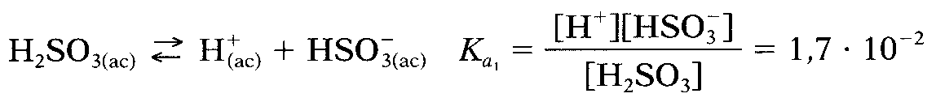
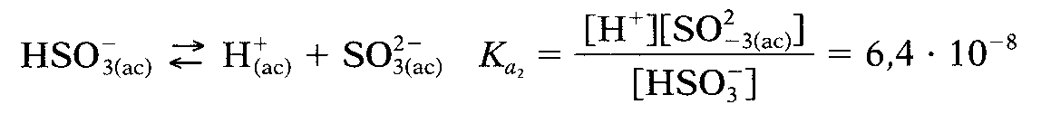
Tema 5. Equilibrios en disolución acuosa
uned
1. Equilibrios ácido-base
6. Soluciones de ácidos y bases débiles
Ácidos polipróticos
Ácidos que presentan dos o más átomos de hidrógeno ionizables.
Para un ácido diprótico débil, se pueden escribir dos o más ecuaciones de equilibrio de ionización:
La primera constante es generalmente mucho mayor que la segunda y subsiguientes:
La concentración de [H+] se debe fundamentalmente a la primera disociación
16

Slide 17

Tema 5. Equilibrios en disolución acuosa
uned
1. Equilibrios ácido-base
6. Soluciones de ácidos y bases débiles
Equilibrio de la ionización de bases débiles
Muchas sustancias se comportan como bases débiles en agua, formando el ácido conjugado y el ión OH‒:
→ Ejemplo:
base débil
ácido conjugado
Omitiendo la ionización del agua (concentración de agua constante):
La constante de equilibrio de la reacción K_{b} se llama constante de disociación básica.
Las bases son más difíciles de identificar, pero se pueden encuadrar en dos grupos:
Sustancias neutras con un par de electrones no compartidos (generalmente, N)
Aniones (base conjugada) de los ácidos débiles
17

Slide 18
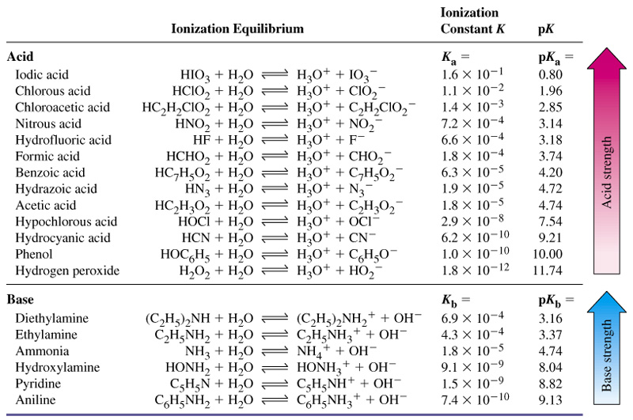
Tema 5. Equilibrios en disolución acuosa
uned
1. Equilibrios ácido-base
6. Soluciones de ácidos y bases débiles
Por analogía con el pH, se definen:
18

Slide 19
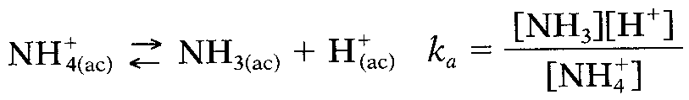

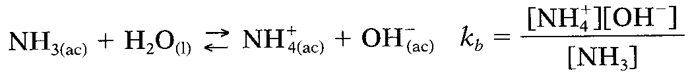
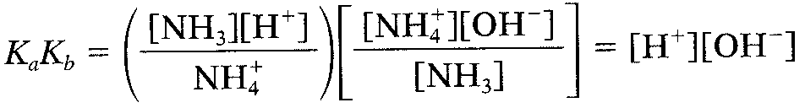


Tema 5. Equilibrios en disolución acuosa
uned
1. Equilibrios ácido-base
6. Soluciones de ácidos y bases débiles
Relación entre constantes de disociación
Par ácido-base conjugados: cuanto más fuerte es el ácido, más débil es su base conjugada; cuanto más fuerte es una base, más débil es el ácido conjugado.
Sumando ambas:
El producto de la constante de disociación de un ácido y la constante de disociación de su base conjugada es igual al producto iónico del agua
← Tomando logaritmos
19

Slide 20

Tema 5. Equilibrios en disolución acuosa
uned
1. Equilibrios ácido-base
(Examen 689010740-2012SR)
Ejemplo 1
Calcular el pH de la solución resultante al disolver 9,5 g de HNO₂ en 200 mL de agua. ¿Cuál es el porcentaje de ionización del ácido? K_{a} = 4,5×10^{–4}.
Ecuación de equilibrio (sin la ionización del agua):
Concentración inicial de ácido:
Constante de equilibrio:
(mol/L) | HNO₂ | H⁺ | NO₂–
[z]₀ | 1,01 | 0 | 0
Δ[z] | –x | +x | +x
[z]_{Eq} | 1,01–x | x | x
Si [H⁺] solo procede de la disociación del ácido, la variación de concentración hasta el equilibrio es →
x² = 1,01·K_{a} → x = [H⁺] = 0,0213 M
Aproximación: 1,01 – x ≈ 1,01
→ pH = –log [H⁺] = 1,67
← La aproximación era razonable (<5%)
20

Slide 21
Tema 5. Equilibrios en disolución acuosa
uned
1. Equilibrios ácido-base
(Examen E680310350-2010SO)
Ejemplo 2
Calcular el pH de una solución 0,01M de H₃PO₄. K_{a1} = 7,69×10^{–3}.
Ecuación de equilibrio (sin la ionización del agua):
Constante de equilibrio (primera ionización):
(mol/L) | H₃PO₄ | H⁺ | H₃PO₄–
[z]₀ | 0,01 | 0 | 0
Δ[z] | –x | +x | +x
[z]_{Eq} | 0,01–x | x | x
Variación de concentración hasta el equilibrio si [H⁺] solo procede de la disociación del ácido
Aproximación: 0,01 – x ≈ 0,01
← La aproximación no es razonable
Sin aproximación:
21

Slide 22
Tema 5. Equilibrios en disolución acuosa
uned
1. Equilibrios ácido-base
7. Propiedades de las soluciones de sales
Una sal es un compuesto iónico que cuando se disuelve en agua se ioniza totalmente (electrolitos fuertes). Las propiedades básicas o ácidas de una disolución salina dependen de sus iones.
Hidrólisis = reacción de un ión con el agua
El pH de una solución salina se puede predecir cualitativamente a partir del anión y del catión que forman la sal:
Carácter de la solución | Base fuerte | Base débil
Ácido fuerte | Neutra ( pH = 7 ) | Ácida ( pH < 7 )
Ácido débil | Básica ( pH > 7 ) | Depende de ( K_{a} / K_{b} )
→ Ejemplos:
Na⁺ + H₂O → No hay reacción
← Los cationes de metales alcalinos y alcalino-térreos no se hidrolizan
Cl‒ + H₂O → No hay reacción
NH₄⁺ + H₂O → NH₃ + H₃O⁺
CN‒ + H₂O → HCN + OH‒
22

Slide 23

Tema 5. Equilibrios en disolución acuosa
uned
1. Equilibrios ácido-base
8. Efecto del ión común
¿Cómo afecta al equilibrio el añadir otro soluto a una solución de un ácido o una base débil?
Efecto del ión común = cambio que se produce en un equilibrio iónico por la adición de un soluto que proporciona un ión que ya está presente en la solución en equilibrio.
→ Ejemplo:
Disociación del ácido acético HC₂H₃O₂ = HAc
Si añadimos HCl, se incrementa [H₃O⁺] y por el principio de Le Chatelier, la ecuación se desplaza hacia la izquierda:
desplazamiento
Ocurre lo mismo si añado acetato sódico NaC₂H₃O₂.
La disociación de un electrolito débil (ácido débil o base débil) disminuye cuando se añade un electrolito fuerte que tiene un ión común con él.
23

Slide 24
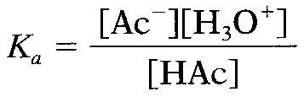

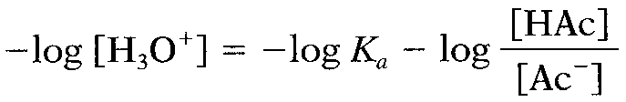
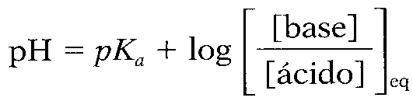
Tema 5. Equilibrios en disolución acuosa
uned
1. Equilibrios ácido-base
9. Soluciones amortiguadoras
Soluciones amortiguadoras = aquellas que mantiene un pH casi constante cuando se adicionan pequeñas cantidades de ácidos o bases.
Una solución amortiguadora incluye un ácido y una base en equilibrio, que no se neutralizan entre sí (un par conjugado ácido-base débil), como HC₂H₃O₂/C₂H₃O₂‒ o NH₄⁺/NH₃.
Capacidad amortiguadora = cantidad de ácido o base admitida antes de variar el pH
Intervalo de regulación = intervalo de pH en el que la disolución neutraliza ácidos y bases
→ Ejemplo:
Solución amortiguadora HC₂H₃O₂ / C₂H₃O₂Na
Despejo [H₃O⁺] y tomo log →
Si [base] = [ácido]: pH = pK_{a}
24

Slide 25
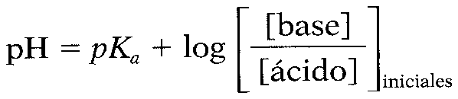
Tema 5. Equilibrios en disolución acuosa
uned
1. Equilibrios ácido-base
9. Soluciones amortiguadoras
Una pequeña cantidad de un ácido fuerte ( [H⁺]↑ )
las concentraciones varían ligeramente: [Ac‒]↓ [HAc]↑
El pH casi no se altera
Si añado a la solución:
Una pequeña cantidad de una base fuerte ( [OH‒]↑ )
las concentraciones varían ligeramente: [Ac‒]↑ [HAc]↓
El pH casi no se altera
Si consideramos que las concentraciones no varían mucho entre los valores iniciales y el equilibrio, se pude escribir:
Ecuación de Henderson-Hasselbach 
25

Slide 26
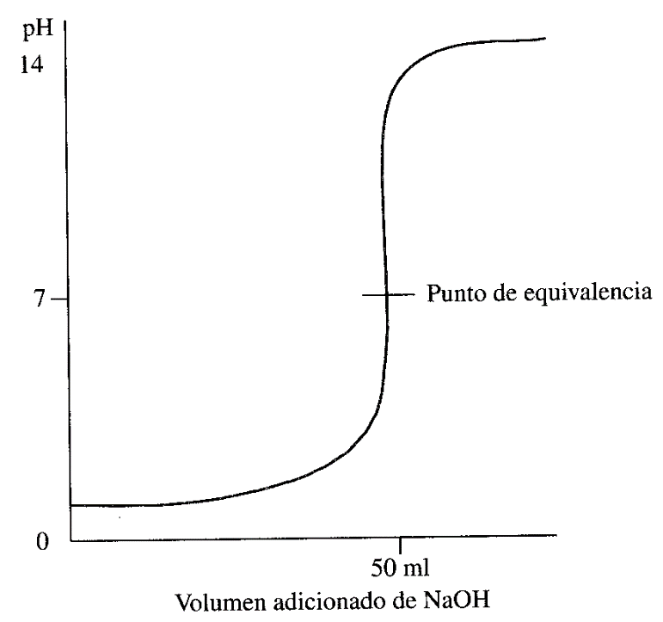
Tema 5. Equilibrios en disolución acuosa
uned
1. Equilibrios ácido-base
10. Curvas de titulación ácido-base
Titulación o valoración = adición de un volumen conocido de una solución patrón (base o ácido) hasta que la reacción sea completa.
Se emplea para determinar la cantidad de ácido o base presente en una solución
La curva de titulación representa el cambio de pH en función del volumen de reactivo añadido →
Punto de equivalencia = punto en el que se han combinado cantidades estequiométricamente equivalentes de ácido y base.
Valoración ácido fuerte ↔ base fuerte
Inicialmente, el pH está dominado por la concentración del ácido. Al añadir la base, el pH va aumentando ligeramente
El pH del punto de equivalencia es 7 cuando la sal se forma por ácido y base fuertes
Cuando la base neutraliza al ácido, se produce un cambio muy brusco en el pH
26

Slide 27


Tema 5. Equilibrios en disolución acuosa
uned
1. Equilibrios ácido-base
10. Curvas de titulación ácido-base
Valoración ácido débil ↔ base fuerte
Para calcular el pH, hay que tener en cuenta las reacciones de equilibrio de las demás sustancias presentes. El punto de equivalencia no está en pH = 7 sino que es básico
→ Ejemplo:
Valoración del ácido acético con NaOH
→ Si quedan algunos moles de ácido sin reaccionar, se tiene en cuenta su hidrólisis
Para calcular el pH antes del punto de equivalencia:
se deja reaccionar totalmente la base con el ácido débil, hasta que se forma la base conjugada del ácido
se calcula el pH de la solución amortiguadora resultante
→ Cuando ha reaccionado todo el ácido, se forma la sal y la hidrólisis del ión conjugado produce una hidrólisis básica, a partir de que se calcula el pH después del punto de equivalencia:
27

Slide 28




Tema 5. Equilibrios en disolución acuosa
uned
2. Equilibrios de Solubilidad
1. La constante del producto de solubilidad K_{ps}
Cuando tenemos una solución saturada de un compuesto iónico, se establece equilibrio entre la parte sólida sin disolver y los iones en la solución.
Es un sistema heterogéneo y el equilibrio se denomina equilibrio heterogéneo
→ Ejemplo:
La constante de equilibrio de este proceso se llama constante del producto de solubilidad o producto de solubilidad:
← La concentración del sólido puro se supone constante
El producto de solubilidad solo depende de las concentraciones de las especies iónicas en solución, elevadas a una potencia que denota el coeficiente en la ecuación de equilibrio
→ Ejemplo:
La constante depende de la temperatura. Y cuanto mayor es K_{ps}, más sólido se disuelve en el agua
28

Slide 29
Tema 5. Equilibrios en disolución acuosa
uned
2. Equilibrios de Solubilidad
(Examen E680210310-2010SR)
2. Relación entre solubilidad y K_{ps}
Ejemplo 3
Calcular la solubilidad en mol/L de una sal A₃B₂, poco soluble en agua, cuyo producto de solubilidad es K_{ps} = 1,08×10^{–23}.
Ecuación de equilibrio:
Producto de solubilidad:
Variación de concentración hasta el equilibrio:
(mol/L) | A₃B₂ | A²⁺ | B^{3–}
[z]₀ | — | 0 | 0
Δ[z] | — | +3x | +2x
[z]_{Eq} | — | 3x | 2x
→ Solubilidad = 1×10^{–5} mol/L
29

Slide 30
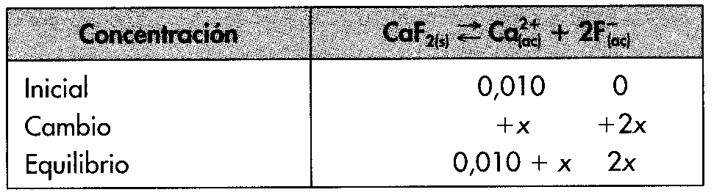
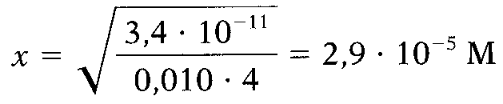
Tema 5. Equilibrios en disolución acuosa
uned
2. Equilibrios de Solubilidad
3. Factores que afectan a la solubilidad
Además de la temperatura, se ha comprobado que la solubilidad de una sustancia se ve modificada por otras causas: presencia de otros solutos, pH de la solución, presencia de agentes formadores de complejos.
Efecto del ión común
La solubilidad de un compuesto iónico poco soluble disminuye por la presencia de otro soluto que aporta un ión común.
→ Ejemplo:
Calcular la solubilidad del CaF₂ en una solución 0,01M de Ca(NO₃)₂
← El ión común es el Ca²⁺
← La solubilidad del CaF₂ en agua pura es 2,0·10⁻⁴ M
30

Slide 31
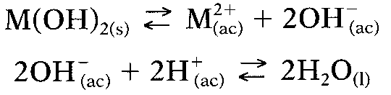
Tema 5. Equilibrios en disolución acuosa
uned
2. Equilibrios de Solubilidad
3. Factores que afectan a la solubilidad
Solubilidad y pH
La solubilidad de las sales (sulfuros, sulfitos, carbonatos) e hidróxidos que contienen aniones básicos aumenta con la acidez (disminución del pH). Los aniones de ácidos fuertes no se ven afectados por cambios de pH.
Los aniones S^{2‒}, CO₃^{2‒}, SO₃^{2‒} y OH‒ son bases relativamente fuertes y tienden a reaccionar con los H⁺ para formar los ácidos débiles conjugados
→ Ejemplo:
Para la mayor parte de los hidróxidos el proceso es el siguiente:
← Según disminuye [OH‒] debe aumentar [M²⁺] para mantener el equilibrio
Al aumentar la concentración del ácido y de [H⁺], mayor es el número de iones OH‒ y mayor es la solubilidad del hidróxido
31

Slide 32
Tema 5.
Equilibrios en disolución acuosa
The end
Nota: Esta presentación no incluye todos los apartados del tema en el libro de texto base y l@s alumn@s deberán completar la información de forma personal de cara a su estudio
32

